Slide 1
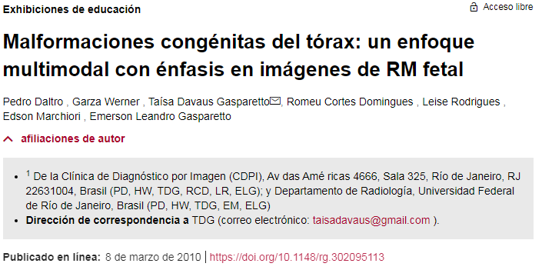

Slide 2
Introducción
Algunas malformaciones torácicas ocupan el tórax y alteran el desarrollo pulmonar normal, causando la formación pulmonar hipoplásica.
Para evaluar las malformaciones congénitas del tórax, todas las estructuras torácicas deben analizarse sistemáticamente para definir el origen de la malformación.
La ecografía prenatal sigue siendo la modalidad de imagen primaria para evaluar al feto, porque es segura, en gran parte accesible y de bajo costo. Sin embargo, en casos de hallazgos ecográficos no concluyentes, el uso de imágenes de resonancia magnética fetal (RM) ayuda a identificar anormalidades pulmonares potencialmente letales
En este artículo, revisamos brevemente la técnica de imagen de RM fetal y la anatomía pulmonar normal, y discutimos e ilustramos las anomalías congénitas de tórax más comunes observadas en la imagen de RM fetal.

Slide 3
Técnica de imagen de RM fetal y anatomía pulmonar normal
Las secuencias de imágenes de RM utilizadas para evaluar el tórax fetal incluyen secuencias rápidas e imágenes ponderadas en T2, son las más útiles para evaluar la anatomía pulmonar.
Los pulmones suelen contener una cantidad significativa de líquido alveolar, que es homogéneamente hiperintenso en relación con el músculo de la pared torácica en las imágenes ponderadas en T2.
En casos de compresión pulmonar, la cantidad de líquido alveolar disminuye, lo que resulta en una señal más hipointensa.
Otras estructuras que pueden evaluarse con imágenes de RM ponderada en T2 del tórax fetal incluyen el timo, que generalmente tiene una intensidad de señal intermedia, y la tráquea y los bronquios, que pueden visualizarse debido a su contenido de líquido amniótico.
Se pueden realizar secuencias potenciadas en T1 para evaluar el hígado y el intestino en pacientes con CDH (Hernia diafragmática congénita).

Slide 4
TIPOS DE MALFORMACIONES CONGÉNITAS EN EL TORAX

Slide 5
Malformación adenomatoidea quística congénita
La CCAM es la malformación pulmonar más comúnmente diagnosticada en pacientes prenatales y representa del 30% al 40% de todas las enfermedades congénitas.
Estas malformaciones se caracterizan por una ramificación anormal de los bronquiolos inmaduros, con una falta de desarrollo alveolar normal.
La RM fetal puede ayudar tanto en la evaluación de CCAM como en la evaluación del desarrollo del pulmón restante.
Se pueden identificar tres subtipos histopatológicos predominantes de CCAM. El tipo I se compone de quistes grandes simples o múltiples (3–10 cm de diámetro) rodeados de quistes más pequeños y un parénquima normal comprimido. El tipo II está compuesto por varios quistes más pequeños (0.5–2 cm) cubiertos por células epiteliales cúbicas o columnares, con una delgada capa fibromuscular subyacente. El tipo III consiste en pequeñas lesiones quísticas que rara vez son mayores de 0.2 cm de diámetro.

Slide 6
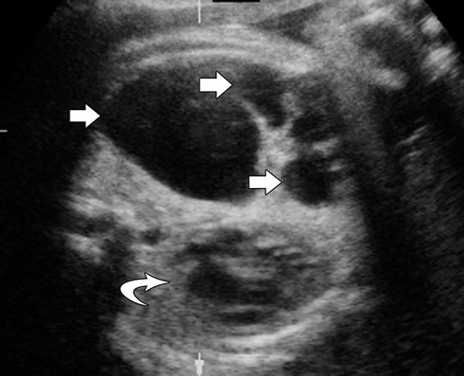
MALFORMACIÓN ADENOMATOIDEA QUÍSTICA CONGÉNITA
CCAM tipo I en un feto a las 27 semanas de gestación. (a) La ecografía muestra múltiples quistes anecoicos grandes en el hemitórax izquierdo (flechas rectas) con dextroposición del corazón (flecha curva).

Slide 7
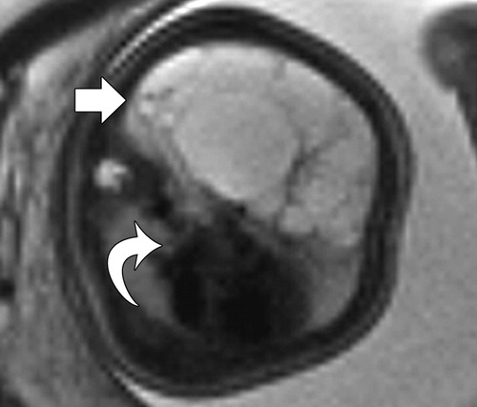
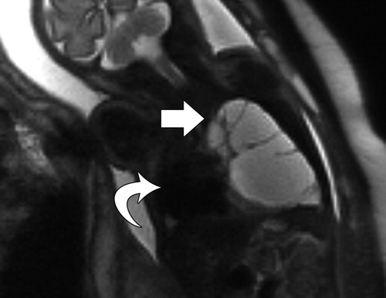
MALFORMACIÓN ADENOMATOIDEA QUÍSTICA CONGÉNITA
CCAM tipo I en un feto a las 27 semanas de gestación. (b, c) Las imágenes de RM ponderadas en T2 axial (b) y coronal (c) muestran una gran masa multiquística con alta intensidad de señal que ocupa el hemitórax izquierdo (flecha recta). Tenga en cuenta el efecto de masa, con desplazamiento mediastínico a la derecha (flecha curva)

Slide 8
Malformación adenomatoidea quística congénita
El diagnóstico diferencial para CCAM incluye quiste broncogénico (CCAM tipo I) y BPS (CCAM tipo III). Aunque los quistes broncogénicos suelen aislarse dentro de la región carinal, en aproximadamente el 15% de los casos el quiste es intraparenquimatoso
La diferenciación entre CCAM tipo I y BPS (secuestro bronco-pulmonar) es un desafío y se basa en la vascularización. A diferencia de BPS, CCAM se comunica con el árbol traqueobronquial y tiene un suministro de sangre arterial y drenaje venoso de la circulación pulmonar.
La presencia de hidropesía fetal es el principal indicador de un mal resultado, y generalmente es una indicación de intervención fetal. Los bebés que presentan un sistema pulmonar significativamente comprometido deben ser tratados con extirpación quirúrgica de la masa tan pronto como el paciente esté estabilizado
En muchos casos de CCAM, la malformación disminuye progresivamente de tamaño durante el tercer trimestre y se resuelve el desplazamiento mediastínico, de modo que el bebé está asintomático al nacer

Slide 9
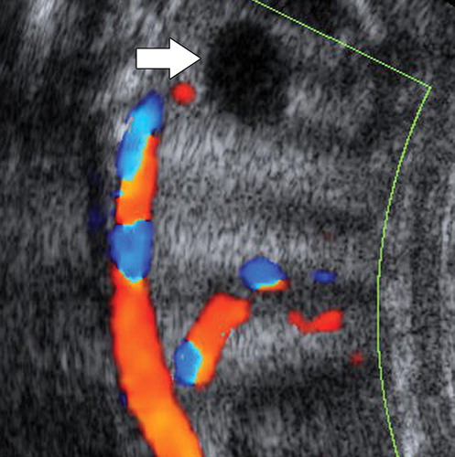
MALFORMACIÓN ADENOMATOIDEA QUÍSTICA CONGÉNITA
Condición mixta BPS-CCAM tipo I en un feto a las 31 semanas de gestación. (a) La ecografía Doppler de color coronal muestra un pulmón izquierdo agrandado e hiperecoico, con un quiste anecoico en el lóbulo superior (flecha). Tenga en cuenta el vaso de alimentación que surge de la aorta.

Slide 10
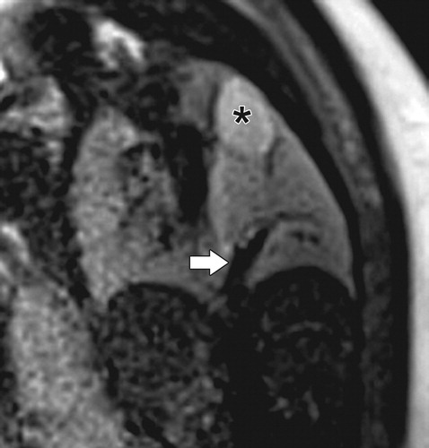
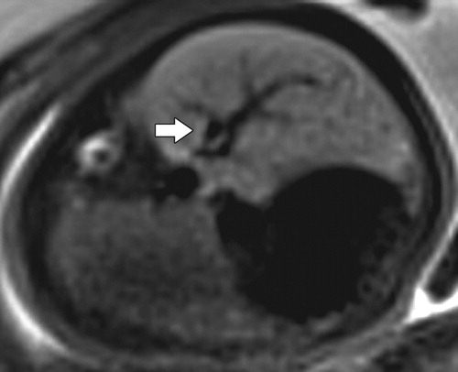
MALFORMACIÓN ADENOMATOIDEA QUÍSTICA CONGÉNITA
Condición mixta BPS-CCAM tipo I en un feto a las 31 semanas de gestación. (b, c) Las imágenes de RM ponderadas en T2 coronal (b) y axial (c) muestran un pulmón izquierdo agrandado asimétrico que es hiperintenso en relación con el pulmón derecho, y un gran vaso sistémico en la base del hemitórax izquierdo (flecha), hallazgos que confirman la presencia de una condición mixta

Slide 11
Secuestro broncopulmonar
Hay dos subtipos; intralobar es más común (75% de los casos) y está envuelto por la pleura visceral del pulmón. El subtipo extralobar puede ocurrir en una ubicación supra o infradiafragmática y está envuelto por su propia pleura. Ambos tipos de secuestro se encuentran con mayor frecuencia en los lóbulos inferiores, siendo el lóbulo inferior izquierdo la ubicación más común.
Los hallazgos de la RM de BPS generalmente incluyen una masa sólida, bien definida, uniforme e hiperintensa en las imágenes ponderadas en T2. En casos de secuestro intralobar, el diagnóstico diferencial también incluye CCAM tipo III. Para diferenciar entre estas entidades, se debe identificar el suministro arterial sistémico (presente solo en BPS y condiciones híbridas). En casos de secuestro extralobar, el diagnóstico diferencial incluye neuroblastoma y hemorragia suprarrenal.

Slide 12
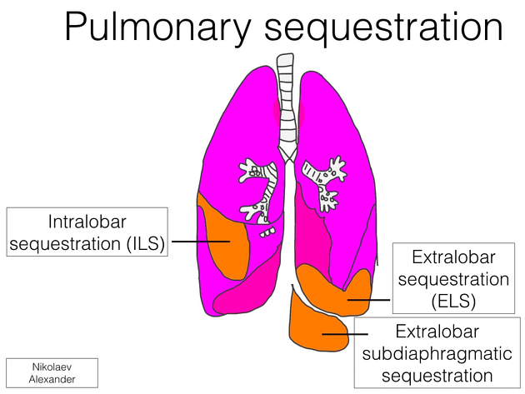
SECUESTRO BRONCOPULMONAR
Imágenes de radiopaedia

Slide 13
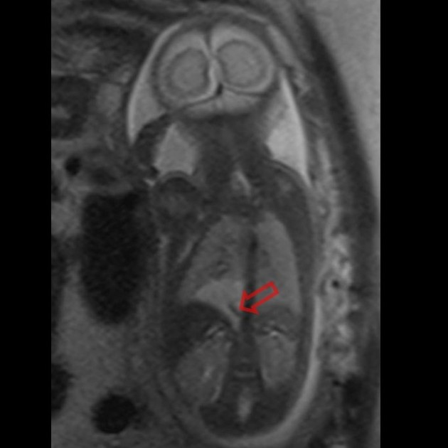
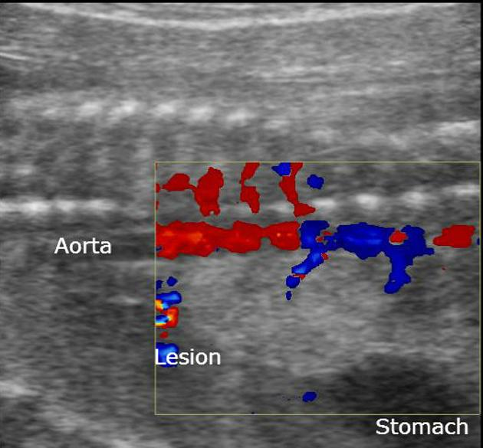
SECUESTRO BRONCOPULMONAR
Imágenes de radiopaedia

Slide 14
Secuestro broncopulmonar
BPS involucra tejido pulmonar anormal que no se conecta con el árbol traqueobronquial normal y recibe su suministro vascular de la circulación sistémica.
Ambos tipos de BPS pueden estar asociados con polihidramnios e hidropesía fetal en el útero, debido a la compresión del esófago y las estructuras venosas torácicas por una lesión grande.
El desarrollo de hidropesía es una indicación de intervención fetal o parto prematuro y su extirpación quirúrgica de la lesión es aconsejable en todos los recién nacidos sintomáticos debido al riesgo tardío de infección pulmonar o transformación maligna

Slide 15
Hernia Diafragmática Congénita
Es causada por un defecto en la musculatura diafragmática, con una herniación de las vísceras abdominales en el tórax que conduce a deficiencias en el desarrollo pulmonar
El noventa y dos por ciento de los CDH son defectos laterales posteriores, con un 97% de estos defectos unilaterales y un 80% en el lado izquierdo. Hay dos tipos de CDH: una forma temprana en la cual los órganos abdominales se desarrollan dentro del tórax, y una forma tardía asociada con la migración secundaria de los órganos abdominales hacia el tórax
Si las vísceras se desplazan durante el desarrollo pulmonar temprano, se forma un número reducido de ramas bronquiales, alvéolos y vasos, lo que conduce a un desarrollo pulmonar deteriorado, con mayor frecuencia en el pulmón ipsilateral, pero el pulmón contralateral también puede verse afectado por el desplazamiento y la compresión mediastínica

Slide 16
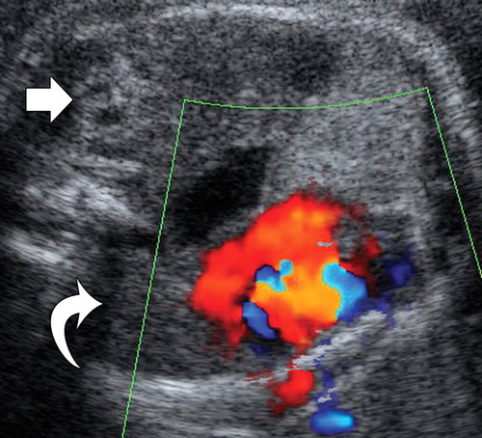
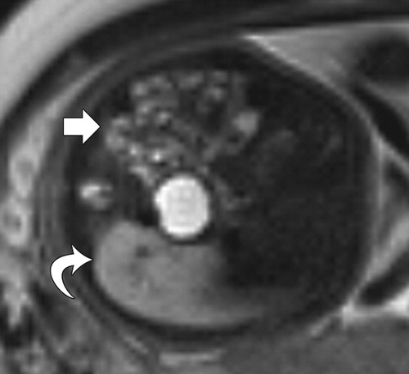
HERNIA DIAFRAGMÁTICA CONGÉNITA
CDH del lado izquierdo en un feto a las 26 semanas de gestación. La ecografía Doppler en color (a) y la imagen axial de RM ponderada en T2 (b) del tórax muestran contenido herniado (flecha recta) que desplaza el corazón y comprime el pulmón izquierdo (flecha curva)

Slide 17
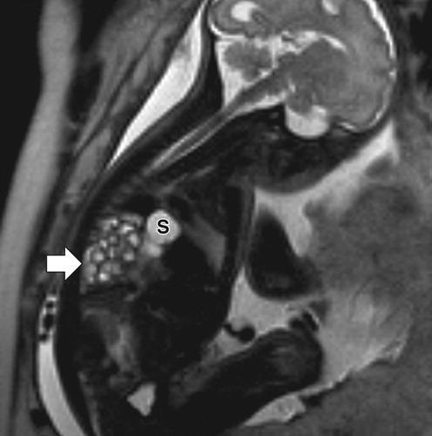
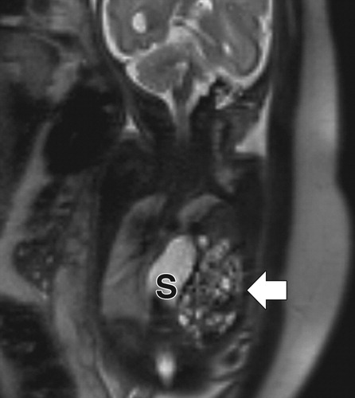
HERNIA DIAFRAGMÁTICA CONGÉNITA
CDH del lado izquierdo en un feto a las 26 semanas de gestación. Las imágenes de RM ponderadas en T2 sagital (c) y coronal (d) muestran partes del intestino (flecha) y el estómago (S) que ocupan el hemitórax izquierdo.

Slide 18
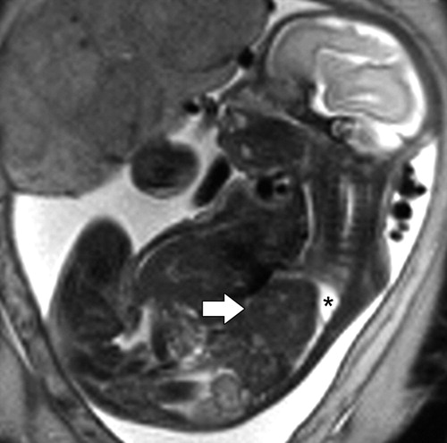
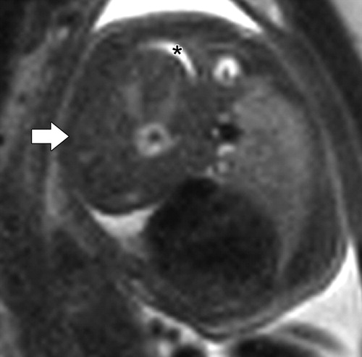
HERNIA DIAFRAGMÁTICA CONGÉNITA
CDH del lado derecho en un feto a las 30 semanas de gestación. Las imágenes de RM sagital (a) y axial (b) ponderada en T2 muestran el hígado (flecha) que ocupa el hemitórax derecho. Tenga en cuenta la ascitis alrededor del hígado (*).

Slide 19
Hidrotórax Congénito
Las colecciones de líquido pleural uni y bilateral, que se consideran anormales en cualquier fase gestacional. La prevalencia del hidrotórax congénito se estima en aproximadamente uno de cada 15,000 embarazos.
La causa principal del hidrotórax congénito es la fuga quilosa (quilotórax), causada por una anormalidad del conducto linfático que resulta en un drenaje torácico defectuoso.
Las imágenes de RM fetal del hidrotórax congénito muestran una colección de líquido que rodea los pulmones que es hipointensa en las imágenes ponderadas en T1 e hiperintensa en las imágenes ponderadas en T2
Un hidrotórax primario puede resolverse o puede progresar a hidropesía fetal. La hipoplasia pulmonar causada por derrames pleurales grandes puede ser incompatible con la supervivencia postnatal, La intervención fetal (toracocentesis o derivación toracoamniótica) está reservada para el hidrotórax con un marcado efecto de masa que conduce a un desplazamiento mediastínico

Slide 20
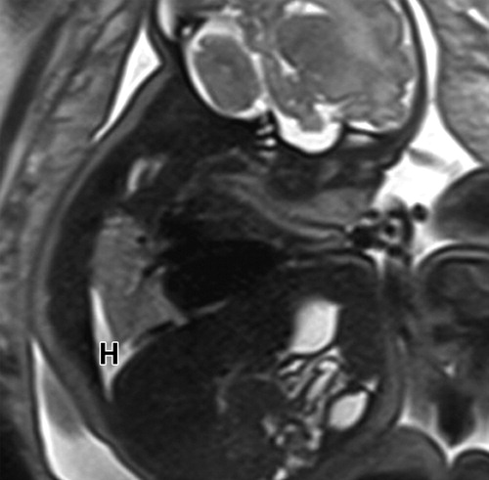
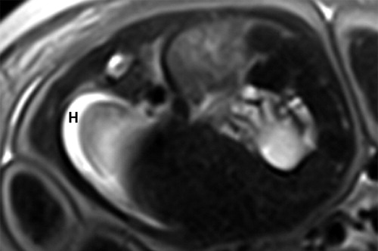
HIDROTÓRAX CONGÉNITO
Hidrotórax en un feto a las 32 semanas de gestación. Las imágenes de RM ponderadas en T2 sagital (a) y axial (b) muestran una pequeña colección hiperintensa de líquido pleural (H) en el hemitórax derecho. No se observan cambios mediastínicos u otras anormalidades pulmonares.

Slide 21
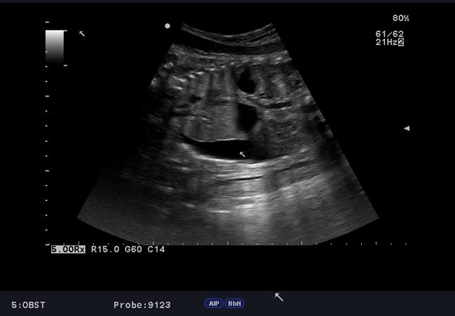
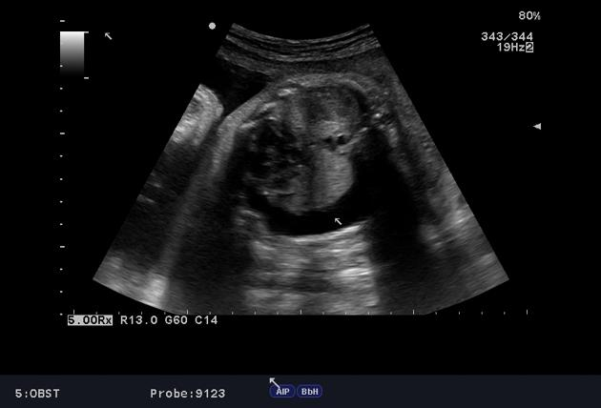
HIDROTÓRAX CONGÉNITO
Imagen de radiopaedia

Slide 22
Síndrome de obstrucción congénita de las vías respiratorias altas
Es una anormalidad rara con un mal pronóstico y es causada por una obstrucción completa o casi completa de la vía aérea fetal, lo que lleva a la retención de fluidos pulmonares, hiperplasia de alvéolos pulmonares y dilatación traqueal
Los fetos pueden desarrollar hidrops debido a la compresión cardíaca y al retorno venoso obstruido
La imagen de RM fetal ponderada en T2 de CHAOS muestra típicamente pulmones hiperintensos agrandados, un hemidiafragma aplanado o evertido, ascitis masiva y la vía aérea dilatada, lo que ayuda a localizar la obstrucción y ayuda a planificar la intervención quirúrgica en el parto

Slide 23
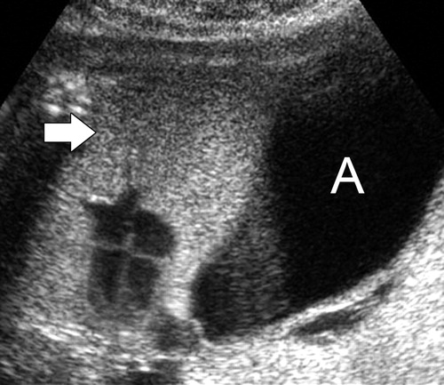
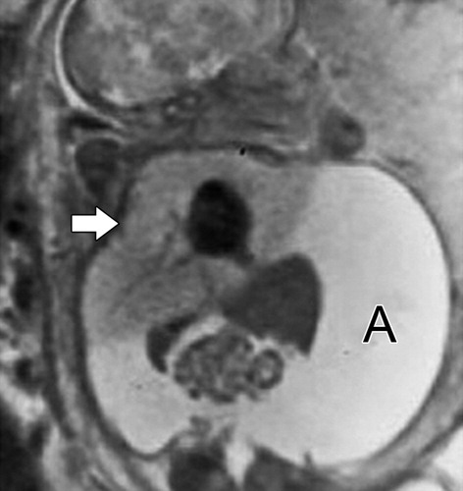
SÍNDROME DE OBSTRUCCIÓN CONGÉNITA DE LAS VÍAS RESPIRATORIAS ALTAS
Chaos en un feto a las 27 semanas de gestación. (a) La ecografía muestra pulmones agrandados (flecha) y ascitis masiva (A) . (b) La imagen de RM ponderada en T2 coronal muestra pulmones bilaterales agrandados e hiperintensos (flecha). Tenga en cuenta el efecto de masa severa con hemidiafragmas y ascitis evertidos (A)

Slide 24
Quistes broncogénicos congénitos
Los quistes broncogénicos congénitos son causados ​​por un brote anormal del intestino anterior ventral a lo largo del árbol traqueobronquial, que posteriormente se diferencia en una bolsa con relleno ciego y llena de líquido que generalmente se encuentra en el mediastino cerca de la carina traqueal.
Con menos frecuencia, los quistes pueden ocurrir dentro del parénquima pulmonar, la pleura o el diafragma.
La resonancia magnética fetal ayuda a determinar la ubicación precisa de la lesión sospechada, siendo hiperintenso en las imágenes de RM ponderadas en T2

Slide 25
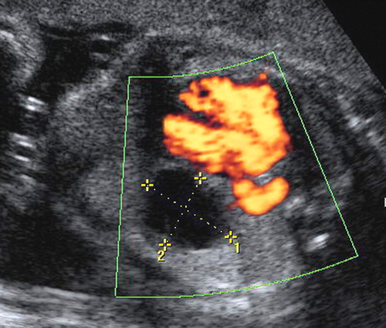
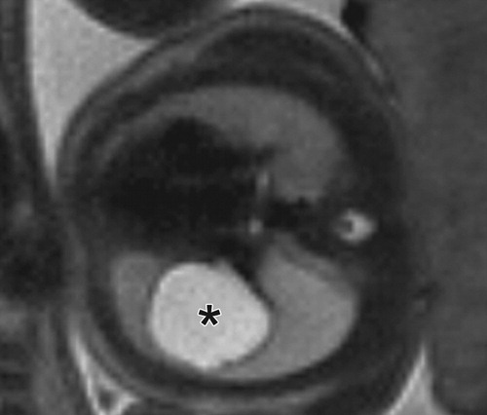
QUISTES BRONCOGÉNICOS CONGÉNITOS
Quiste broncogénico en un feto a las 28 semanas de gestación. (a) La ecografía Doppler de color transversal muestra un quiste broncogénico (cursores) en el hemitórax izquierdo, adyacente al corazón

Slide 26
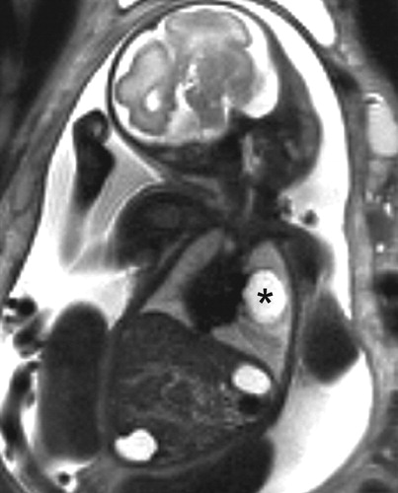
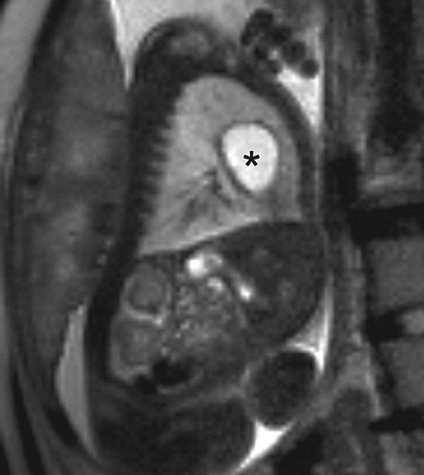
QUISTES BRONCOGÉNICOS CONGÉNITOS
Quiste broncogénico en un feto a las 28 semanas de gestación. coronal (c) y sagital (d) ponderadas en T2 demuestran un quiste marcadamente hiperintenso lleno de líquido dentro del parénquima pulmonar izquierdo (*).

Slide 27
Atresia bronquial
La atresia bronquial, causada por la obstrucción de la vía aérea con cambios displásicos secundarios en el parénquima pulmonar distal, es uno de un espectro de anomalías relacionadas con la obstrucción de la vía aérea fetal en desarrollo.
Las condiciones mixtas son un hallazgo común en los pacientes afectados, estas anomalías, pueden manifestarse como masas congénitas
Se manifiesta con mayor frecuencia como una masa torácica focal con una intensidad de señal homogéneamente alta en la imagen de RM ponderada en T2, las áreas más frecuentemente involucradas son los segmentos apical y posterior del lóbulo superior izquierdo
Los pacientes suelen ser asintomáticos, y la anomalía se descubre de forma incidental.
El manejo quirúrgico electivo durante la infancia se asocia con un excelente pronóstico

Slide 28
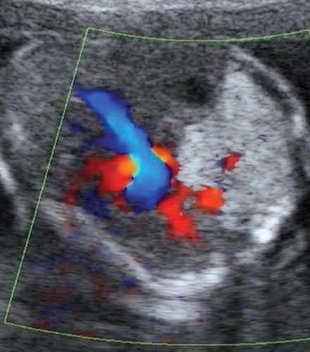
ATRESIA BRONQUIAL
Atresia bronquial. (a) La ecografía Doppler color axial obtenida en un feto a las 28 semanas de gestación muestra una lesión hiperecoica en el lóbulo inferior del pulmón izquierdo

Slide 29
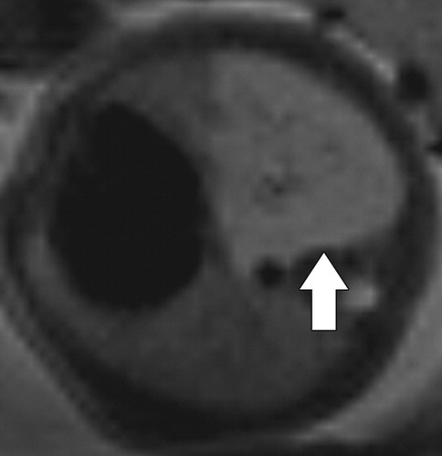
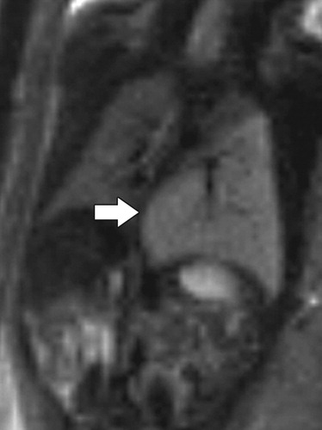
ATRESIA BRONQUIAL
Atresia bronquial, en un feto a las 28 semanas de gestación, (b, c) Las imágenes de RM ponderadas en T2 axial (b) y coronal (c) obtenidas el mismo día muestran la lesión con alta intensidad de señal (flecha). La radiografía de tórax posnatal no mostró anormalidades significativas

Slide 30
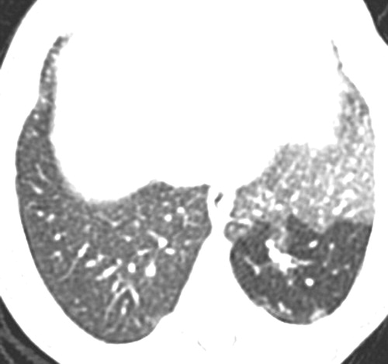
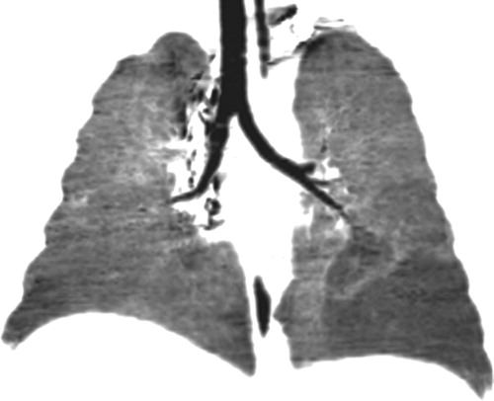
ATRESIA BRONQUIAL
Atresia bronquial, en un feto a las 28 semanas de gestación, (d, e) La exploración tomográfica computarizada de tórax axial (d) y la imagen de proyección de intensidad máxima coronal (e) obtenida en el recién nacido a los 15 días muestran una masa de hipoatenuación en el lóbulo inferior izquierdo

Slide 31
Malformación arteriovenosa pulmonar
Casi el 60% de las PAVM, que son causadas por una comunicación anormal entre las arterias y venas pulmonares, ocurren en los lóbulos inferiores, y aproximadamente dos tercios de los pacientes con PAVM tienen múltiples lesiones
La resonancia magnética fetal, que es útil para identificar múltiples lesiones en diferentes sitios, puede mostrar una lesión irregular hipointensa en imágenes ponderadas en T2, generalmente adyacentes al hilio
Las manifestaciones clínicas poco después del nacimiento incluyen cianosis, taquipnea o un soplo audible sobre la PAVM.
El tratamiento, cuando está indicado, puede consistir en cirugía o embolización

Slide 32
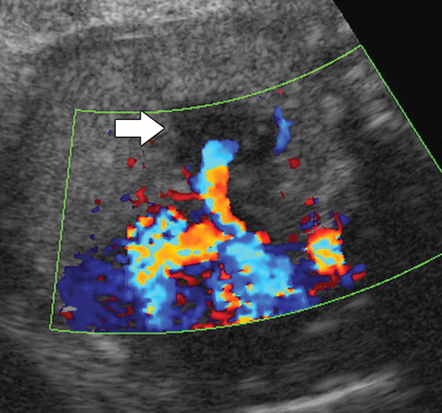
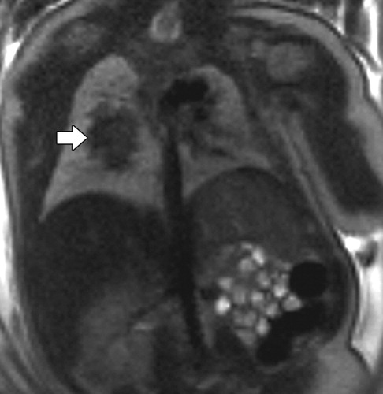
MALFORMACIÓN ARTERIOVENOSA PULMONAR
PAVM en un feto a las 34 semanas de gestación. (a) La ecografía Doppler a color muestra una lesión vascular (flecha) en el hemitórax derecho, adyacente al corazón. (b) La imagen de RM ponderada en T2 coronal revela una lesión hipointensa en el medio del pulmón derecho (flecha).

Slide 33
Linfangiectasia pulmonar congénita
Puede ser congénita o secundaria, es una dilatación generalizada de los vasos linfáticos, incluida la dilatación pulmonar, subpleural, interlobar, perivascular y peribronquial
La linfangiectasia secundaria puede deberse a cirugía, infección, génesis tumoral, la forma congénita suele ser mortal en los primeros años de vida y probablemente se deba a una falla pulmonar intersticial del tejido conectivo, lo que lleva a la dilatación de los vasos linfáticos pulmonares
Algunas de las enfermedades genéticas asociadas con la linfangiectasia pulmonar congénita son el síndrome de Noonan, el síndrome de Turner, el síndrome de Ehlers-Danlos y el síndrome de Down
La resonancia magnética fetal, que ayuda a la caracterización morfológica y a la identificación de anomalías anatómicas, puede mostrar inhomogeneidad bilateral del parénquima pulmonar en imágenes ponderadas en T2, Se observa una alta intensidad de señal en el intersticio pulmonar, un hallazgo que a menudo se asocia con derrame pleural

Slide 34
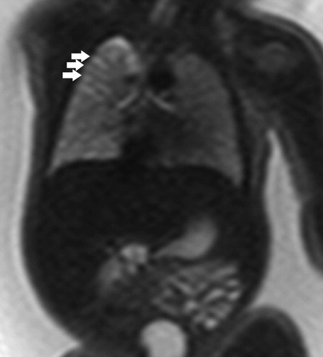
LINFANGIECTASIA PULMONAR CONGÉNITA
Figura 10 Linfangiectasia pulmonar congénita en un feto a las 34 semanas de gestación. La imagen de RM ponderada en T2 coronal muestra el parénquima pulmonar con una intensidad de señal heterogénea. También se observan varias estructuras lineales hiperintensas (flechas), lo que sugiere un agrandamiento de los vasos linfáticos.

Slide 35
Conclusiones
Las malformaciones congénitas del tórax generalmente se evalúan en el período prenatal con ecografía, pero la RM es una técnica complementaria importante. Pueden variar desde anomalías pequeñas y asintomáticas hasta grandes masas que ocupan espacio y requieren tratamiento quirúrgico inmediato. La información obtenida con la RM fetal puede ser útil para proporcionar una evaluación detallada del tórax, permitiendo una planificación temprana del manejo prenatal
https://pubs.rsna.org/doi/10.1148/rg.302095113

Slide 36
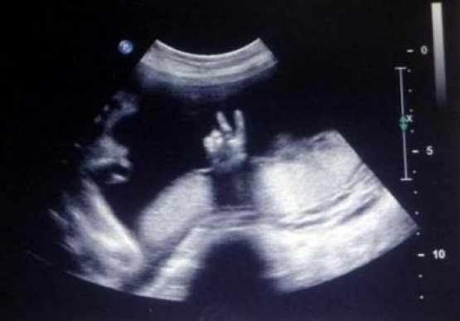
GRACIAS

